Slide 1
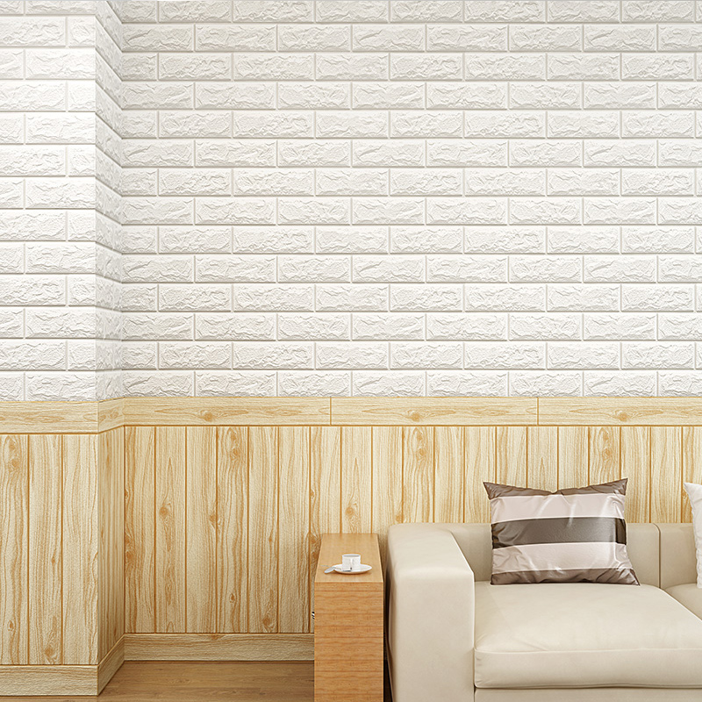
Стеновые самоклеящиеся панели 3D Легко. Быстро. Красиво. Надежно. Недорого.

Slide 2
Основные свойства материла
Материал – высокоэластичный полиэтиленовый поролон + POE пленка
Низкий вес панели – вес 1 штуки толщиной 6 мм -180 гр.
Мягкая, эластичная структура материала
Ударопрочность
Влагостойкость
Низкая теплопроводность
Низкая звукопроницаемость
Высоко текстурированный рисунок декора 3D (кирпичная кладка, камень, древесина).

Slide 3
Монтаж

Slide 4
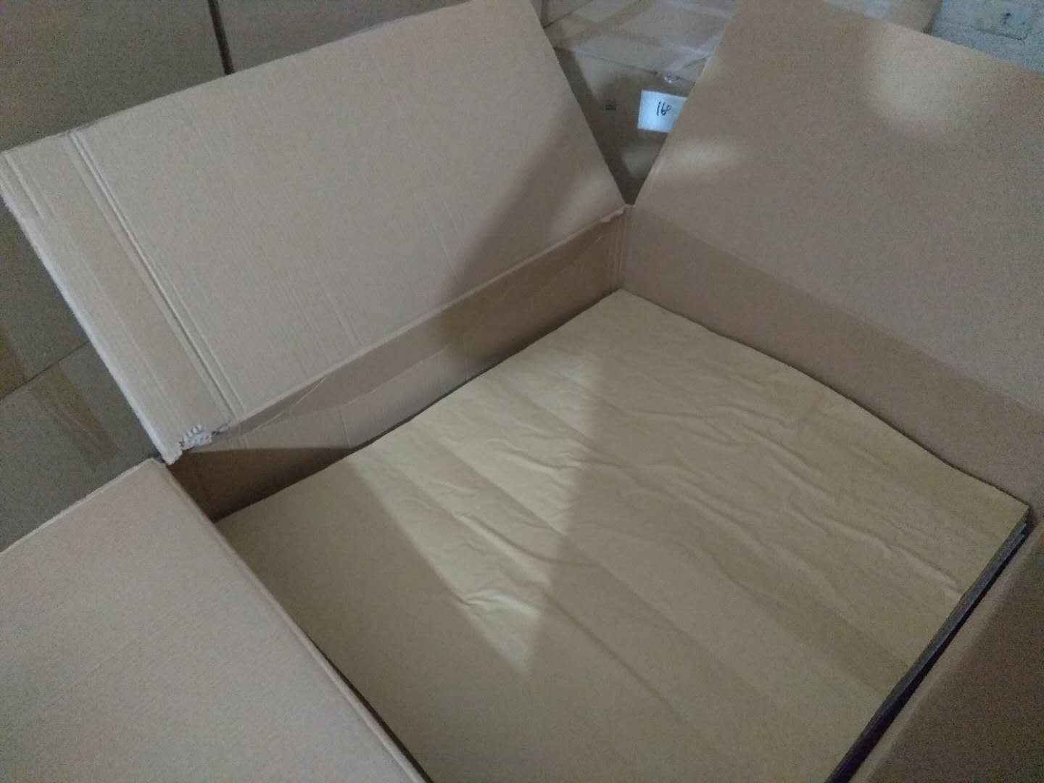
Размеры, упаковка, вес.
№ | Наименование | Ширина панели (мм) | Высота панели (мм) | Длина панели (мм) | Упаковка (шт) | Вес штуки (кг) | Вес упаковки(кг) | Палетта (уп) | Палетта (шт) | Вес паллеты (кг) | Упаковок в ряду на палетте | Рядов на палетте | Упаковок на палете
1 | Самоклеющиеся стеновые панели 3D wall sticker "Кирпичная кладка белая" | 70 | 6 | 77 | 90 | 0,18 | 17,2 | 6 | 540 | 132,2 | 2 | 3 | 6
5 | Самоклеющиеся стеновые панели 3D wall sticker "Вагонка бежевая" | 70 | 4 | 70 | 120 | 0,15 | 17 | 6 | 720 | 143 | 2 | 3 | 6
6 | Самоклеющиеся стеновые панели 3D wall sticker "Вагонка серая" | 70 | 3 | 70 | 160 | 0,12 | 17 | 6 | 960 | 150,2 | 2 | 3 | 6

Slide 5
Стеновые панели 3D в интерьере.

